Slide 1
AI管理とストラテジークラス
AIをプログラムで実装します。
まずはこれまでと同じく管理クラスや基底クラスを作り、
実装の土台を整えていきましょう。

Slide 2
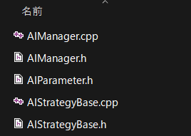
AI管理とストラテジークラス
SourceフォルダにAIフォルダを追加して、
中に以下のファイルを追加しましょう。

Slide 3
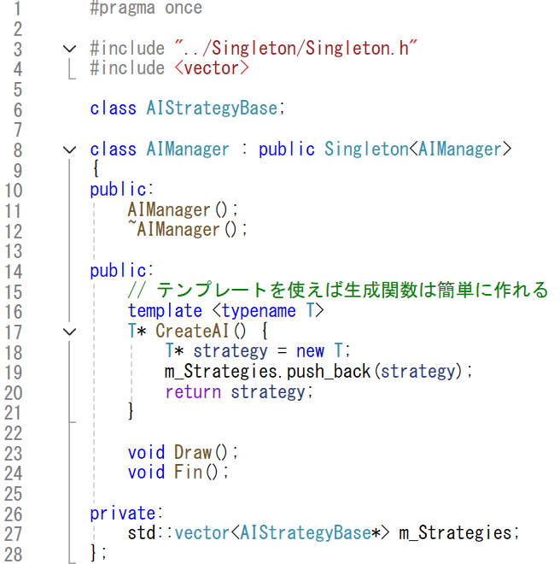
AI管理
AIManager.hで管理クラスを書きます。

Slide 4
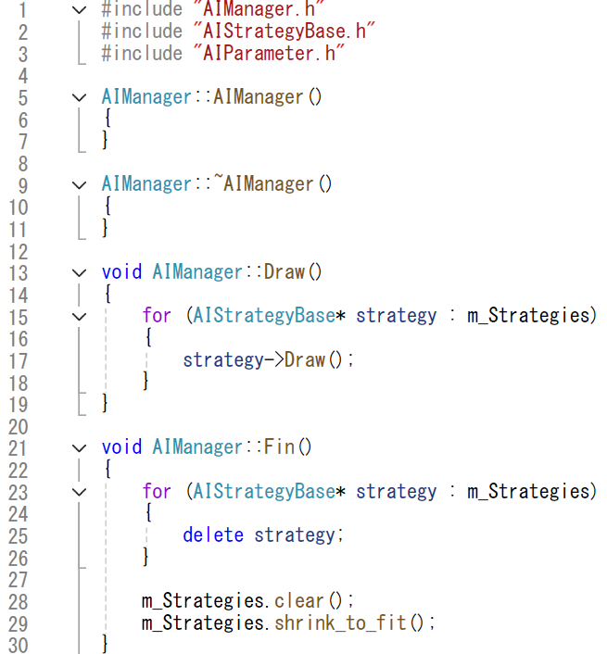
AI管理
AIManager.cppを書きます。

Slide 5
AI管理
細かいテクニックはありますが、
管理クラスについてはこれまでと特に変わりません。
続いてストラテジークラスについて学習しましょう。

Slide 6
ストラテジークラス
ストラテジークラスとは、
AIの戦略（ストラテジー）を決定させるクラスです。
ストラテジークラスが決定した戦略でCPUキャラクターを動かします。
注意することは、
戦略を決めるだけで、ゲームに直接干渉させてはいけないことです。
■ストラテジークラスの禁止事項
・オブジェクトを移動させる
・オブジェクトのパラメータを変更する
・攻撃力を上げたりなど
これらの処理をすると、大元（プレイヤーや敵など）の役割と混在し、
プログラムが複雑になってしまいます。

Slide 7
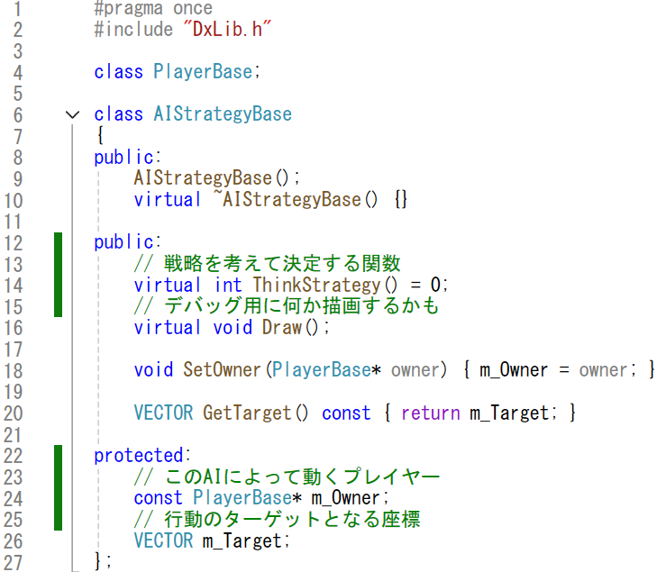
ストラテジークラス
AIStrategyBase.hにクラスを書きましょう。

Slide 8
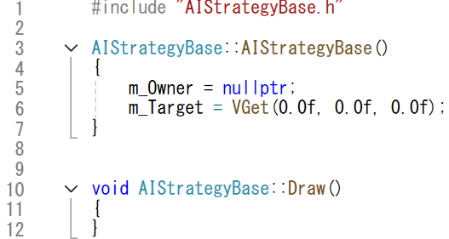
ストラテジークラス
AIStrategyBase.cppを書きます。

Slide 9
ストラテジークラス
AIStrategyBaseクラスをベースに様々なAIを作ります。
攻撃的なAI
AIStrategyBase
逃げ腰なAI
ランダムに動くAI

Slide 10

ストラテジークラス
ThinkStrategy関数は戦略を考えて決定する関数です。
継承したAIクラスに合わせた処理を書いていきます。
例えば、
攻撃的なAIであれば、「近くに敵がいたら攻撃する」みたいな処理を、
逃げ腰のAIであれば、「近くに敵がいたら逃げる」みたいな処理を書きます。
のちほど実装します。

